Slide 1
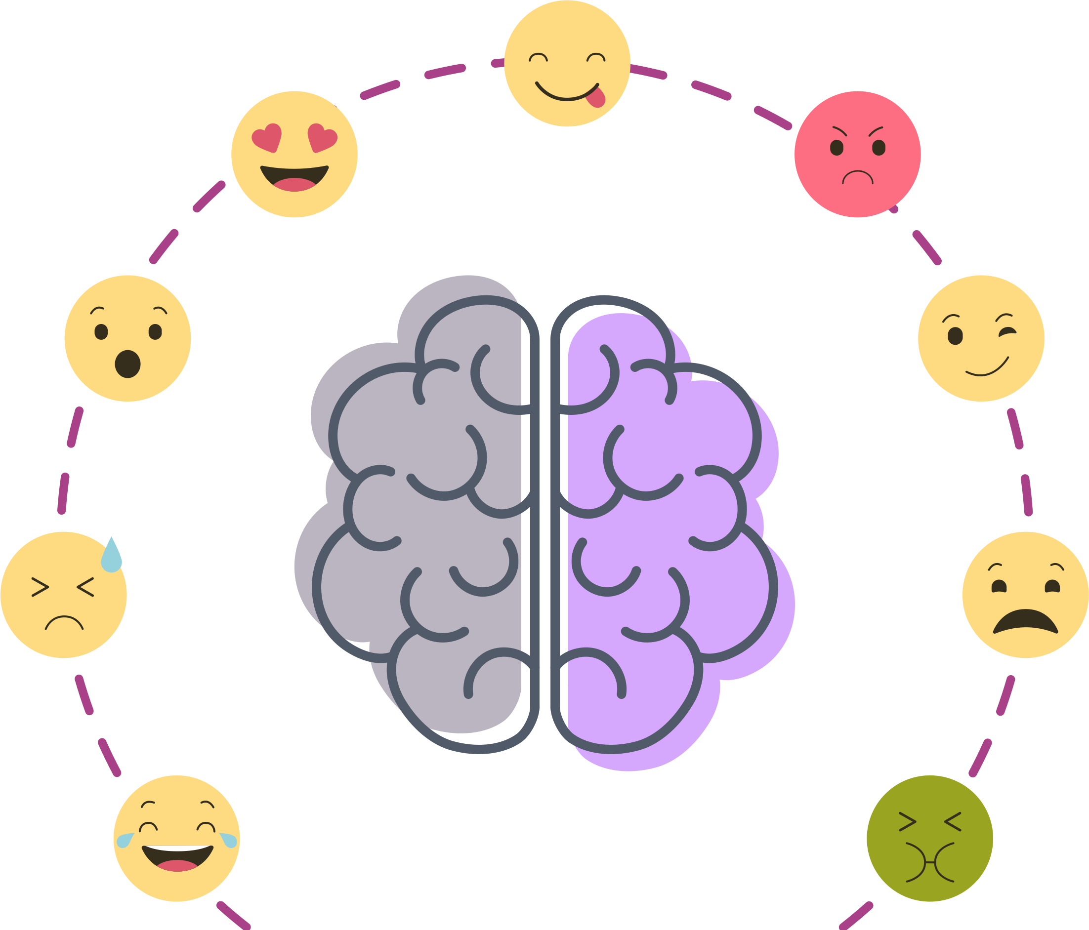
Identifikacija emocija
Lea Slavčić
Rijeka, 21. ožujak 2020.

Slide 2
Cilj terapije
Vrednovanje i mijenjanje disfunkcionalnih misli i vjerovanja
Doživljavanje olakšanja,
smanjivanje razine uznemirenosti
Disfunkcionalne neugodne emocije (intenzitet pretjeran i neadekvatan situaciji)→ ometaju sposobnost jasnog razmišljanja, rješavanja problema, učinkovitog ponašanja ili postizanja zadovoljstva

Slide 3



Rad na emocijama
- okarakterizirati -priznati osjećaje
klijentove emocije kao i suosjećati
neumjerene i neadekvatne
- analizirati sve situaciju -analizirati emocije koje
u kojima se klijent su povezane s
osjeća uznemireno pogrešnom
interpretacijom situacije
Poticati ugodne emocije

Slide 4
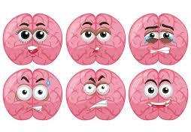
Izazovi u radu s emocijama
Miješanje emocija i automatskih misli
Proturječnost emocija i AM
Teškoće u imenovanju emocija
Teškoće u procjenjivanju intenziteta emocija

Slide 5
Reakcija terapeuta na miješanje misli i emocija
1. ignorirati (ako nije važno u datom kontekstu ili ako bi to moglo omesti tijek i ciljeve seanse)
2. završiti aktualnu temu, a poslije se vratiti na miješanje misli i emocija
3. odmah razrješiti miješanje misli i emocija ako smatramo da je to važno i da neće poremetiti tijek seanse

Slide 6
Psihoedukacija
kognitivni model
situacija
automatska misao
emocija
fiziologija
ponašanje

Slide 7
Miješanje emocija i AM
T: Željela bih se vratiti na nešto o čemu smo razgovarale prije par minuta. Sjećate li se kad ste mi govorili da znate kako biste trebali otići u knjižnicu, ali ste osjećali kako Vam se ne ide?
K: Da.
T: Meni se čini da ste pomislili: „Ne želim ići.” ili „Ne ide mi se.”. Je li to točno?
K: Da, mislila sam: „Ne ide mi se.”.
T: Koja je emocija išla s tom misli: „Ne ide mi se.”?
K: Osjetila sam malu anksioznost.
1. Označavanje misli kao emociju:
2. Označavanje emocije kao misao:
T: Kada ste ušli u praznu sobu, što vam je prošlo kroz glavu?
K: Tuga, usamljenost, potištenost.
T: Dakle, osjećali ste se vrlo tužno i potišteno. Zbog koje misli ili predodžbe ste osjetili tugu i potištenost?

Slide 8
Proturječnost emocija i AM
Neslaganje emocije sa sadržajem AM → pronaći ključnu AM (ubrzava terapiju)
T: Kako ste se osjećali kad vas majka nije odmah nazvala?
P: Bila sam tužna.
T: Što Vam je tada prošlo kroz glavu?
P: Što ako joj se nešto dogodilo? Možda nešto nije u redu?
T: Malo sam zbunjen jer mi to zvuči kao anksiozna misao. Je li Vam još nešto prošlo kroz glavu?
P: Nisam sigurna.
T: Kako bi bilo zamisliti tu scenu? Rekli ste da ste sjedili pored telefona, čekajući poziv?
P: I zatim sam pomislila: “Što ako se nešto dogodilo? Možda nešto nije u redu?”
T: Što se dalje događa?
P: Gledam u telefon i postajem plačljiva.
T: Što Vam upravo sada prolazi kroz glavu?
P: Ako se išta desi mami, neće više biti nikoga kome je stalo.

Slide 9
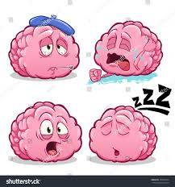
Teškoće u imenovanju emocija
Razlozi:
  siromašan rječnik za emocije
  razumije emocionalno označavanje, ali ima teškoće u imenovanju vlastitih emocija
Alati: emocionalna karta, lista negativnih emocija
LJUTNJA | TUGA | ANKSIOZNOST
Situacija1 | Situacija 4 | Situacija 7
Situacija 2 | Situacija 5 | Situacija 8
Situacija 3 | Situacija 6 | Situacija 9

Slide 10
Teškoće u procjenjivanju intenziteta emocija
  Disfunkcionalna vjerovanja kako će ako osjete i mali nemir on porasti i postati neizdrživ
Učenje procjenjivanja intenziteta emocije
Provjera učinkovitosti
ispitivanja i adaptivnog
odgovaranja na misao
Mjerenje intenziteta emocija

Slide 11
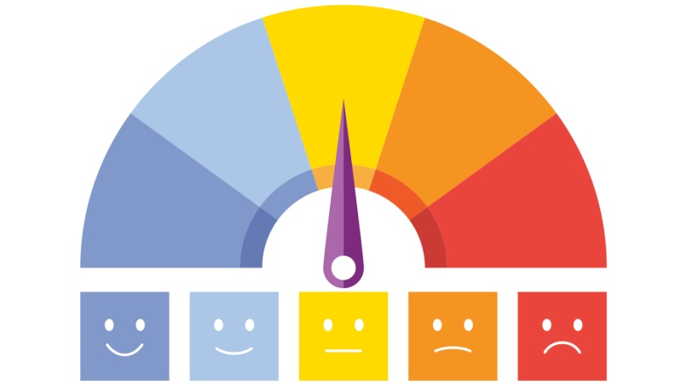
Teškoće u procjenjivanju intenziteta emocija
Procjena intenziteta emocija
    0-100%, 0-10 (veća procjena=veći prioritet)
Skala intenziteta emocija:
0% | 25% | 50% | 75% | 100%
Uopće nisam tužna | Donekle tužna | Srednje tužna | Prilično tužna | Najveća tuga koju sam doživjela

Slide 12
Teškoće u procjenjivanju intenziteta emocija
Stupanj anksioznosti | Situacije
0% | Gledanje filma na TV-u prošle subote
10%
20%
30%
40%
50% | Javljanje u razredu kada sam sigurna u odgovor
60%
70%
80%
90%
100% | Očeva prometna nesreća
Skala emocionalnog intenziteta:
-rangiranje 10 situacija od nepostojanja te emocije npr. anksioznosti do najveće moguće anksioznosti
-provjera s pacijentom odgovaraju li postoci situaciji
-poduka o korištenju skale (vodič kada klijent želi otkriti koliko je anksiozan)

Slide 13
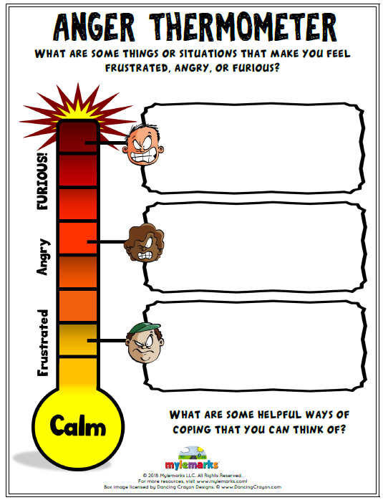
Teškoće u procjenjivanju intenziteta emocija
Termometar emocija
-korisna za djecu koja ne zamjećuju male razlike u osjećajima ili za djecu koja precjenjuju ili podcjenjuju stupnjeve emocija
-dijete uči prepoznavati rane znakove ljutnje

Slide 14
Zaključak
Terapeut nastoji dobiti jasnu sliku situacije
Pomaže razlikovati misli od emocija
Suosjeća
Pomaže evaluirati disfunkcionalno vjerovanje
Identifikacija emocija
Emocionalna karta
Lista negativnih emocija
Skala intenziteta emocija
Skala emocionalnog intenziteta

Slide 15
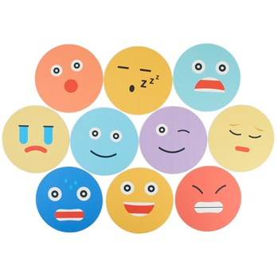
Hvala na pažnji

Slide 16
Literatura:
Beck, J. (2011). Kognitivna terapija - osnove, educiranje, uvježbavanje. Jastrebarsko: Naklada Slap.
Boričević-Maršanić, V., Zečević, I., Parađik, Lj., Šarić, D. i Bolfan Karapetrić, L.J. (2015). Kognitivne tehnike u kognitivno bihevioralnoj terapiji mlađe djece s eksternaliziranim poremećajima. Socpsihijat 43:183-190.

